Slide 1


EasySQLMAIL
为您量身定制的工作流自动化工具
www.easysqlmail.com

Slide 2
在这个文档中，您将了解到以下内容：
01
EasySQLMAIL 是什么
01
02
EasySQLMAIL 能做什么
03
EasySQLMAIL 能为管理工作带来哪些改变
04
信息安全：您最关心的，也是我们最关心的
05
EasySQLMAIL 不只是软件，更是一项持续的服务
06
EasySQLMAIL 未来的发展方向

Slide 3
PART 01
EasySQLMAIL 是什么
EasySQLMAIL数据发布系统是一款多功能的报表自动化系统，主要用于企业内部报表、订单、系统消息等各种信息的自动处理和主动推送。
此外，EasySQLMAIL还可以帮助您以最简单的方式实现内部系统与企业微信、钉钉、飞书等各种开放平台的对接，快速整合外部系统的各种资源。
该系统由成都国南新锐信息技术有限公司自2014年起立项研发，至今已迭代发布20余个版本，广泛应用于通信、保险、制造、航运等行业。 产品主页：https://www.easysqlmail.com/

Slide 4
EasySQLMAIL的主要功能特点
快速对接现有系统
通过WEB API整合外部资源
EasySQLMAIL能够通过连接SQL数据源快速实现与企业现有的CRM、ERP等系统的对接，在不改变现有系统结构的情况下实现各种信息推送功能
EasySQLMAIL能够通过 WEB API 快速连接企业微信开放平台等各种外部系统，实现外部系统的资源整合。
灵活简便的配置方法
支持多种信息呈现方式
EasySQLMAIL提供了强大的推送任务配置界面和灵活的配置方法，帮助您快速实现从数据查询到信息推送的自动化运行。
EasySQLMAIL提供了多样化的信息呈现方式，可以将信息转换为HTML文档 、电子表格、PDF文件、图片等格式进行推送。
集成多种信息推送手段
EasySQLMAIL能够将信息通过电子邮件、企业微信、钉钉、飞书等方式推送给员工。

Slide 5






EasySQLMAIL的系统拓扑图
ERP数据库
企业邮箱
EasySQLMAIL
CRM数据库
报表数据库
钉钉
下发数据到报表数据库
从报表数据库读取数据
把转换后的信息推送给员工
其它数据库
企业微信
管理员通过Web浏览器管理EasySQLMAIL
飞书
系统管理员

Slide 6
EasySQLMAIL的产品体系
为了适应不同的应用场景，EasySQLMAIL提供了 企业版 和 桌面版 两个版本。
 | 企业版 | 桌面版
系统结构 | B/S结构 | C/S结构
操作系统 | Windows Server 2008 及以上版本 | Windows7 及以上版本
用户数量 | 支持多用户 | 可供一个用户使用
企业数据查询平台组件 | 支持 | 不支持
适用客户 | 适合中大型组织，满足大规模数据处理与多部门协作的需求。 | 适合小团队用户，专注于报表自动化和数据分发。

Slide 7
PART 02
EasySQLMAIL 能做什么
EasySQLMAIL 专为提升企业数据处理与信息传递效率而打造。它能自动生成报表、定时推送信息、监控关键数据并触发告警，同时支持灵活的任务配置与个性化报表分发。通过这些功能，帮助企业大幅减少重复劳动，让数据价值被更快、更高效、更安全地传递。

Slide 8

1 告别复制粘贴，自动生成日报、周报、月报
在日常工作中，我们经常需要从数据库中提取数据并整理成各种报表。而这些流程往往需要耗费大量时间在复制、粘贴、格式调整等重复性工作上。EasySQLMAIL 正是为了解决这一痛点而诞生的——告别复制粘贴，让系统自动为您填写报表。
开始
开始
运行SQL
使用
EasySQLMAIL
后
点击观看此案例的视频演示
EasySQLMAIL自动处理
复制粘贴
调整格式
完成
完成

Slide 9



2 报表自动推送，邮件、企业微信、钉钉、飞书多端送达
EasySQLMAIL的智能分发功能，能够根据您的设置，自动把报表通过企业邮箱、钉钉、企业微信、飞书多渠道送达指定员工。
点击观看此案例的视频演示
企业邮箱
钉钉
EasySQLMAIL
企业微信
飞书

Slide 10
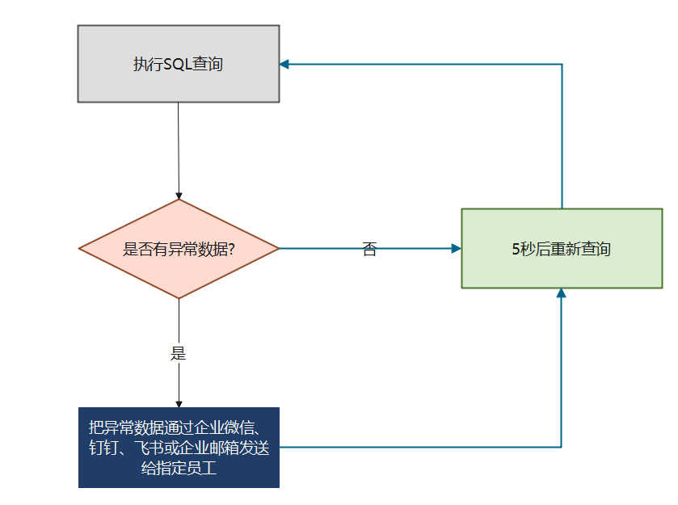
3 数据监控，出现特定情况时向指定人员发送消息
EasySQLMAIL支持对数据库中的关键数据进行实时监控。当检测到特定条件或异常情况（如库存不足、指标超标、任务逾期等）时，系统会自动触发消息推送，将提醒及时发送到指定的人员或群组（邮件、企业微信、钉钉、飞书等），确保问题第一时间被发现和处理，大幅提升响应效率。
点击观看此案例的视频演示

Slide 11
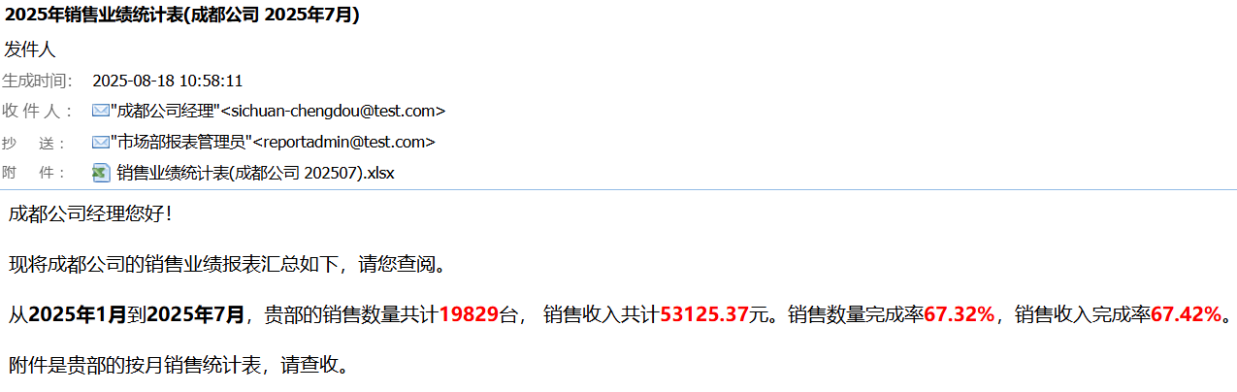
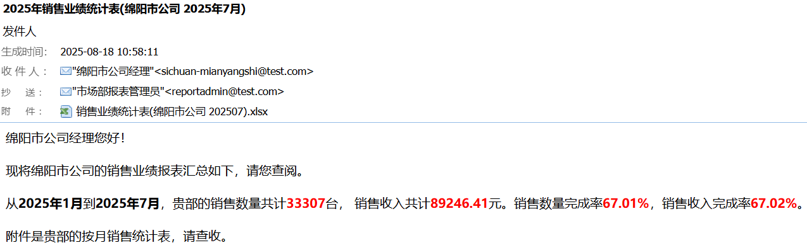
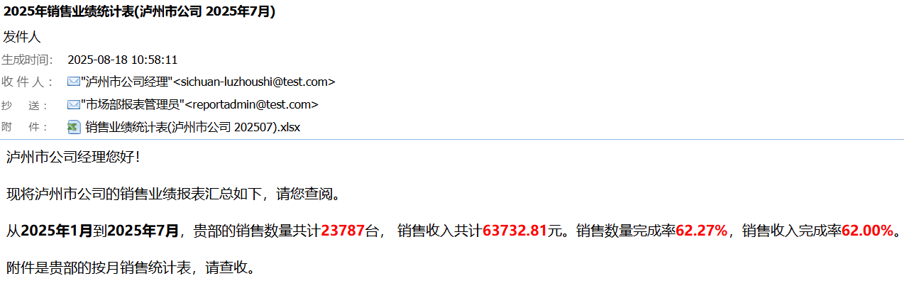
4 个性化报表分发，让每位员工收到自己的专属报表
EasySQLMAIL可以自动用不同的查询条件执行同一批 SQL 语句，为每位员工生成专属报表。这样每位员工只会收到属于自己的个性化数据，既提高了效率同时又避免了邮件群发可能会导致的风险。
四川成都公司报的表，发送给成都公司经理
点击观看此案例的视频演示
四川绵阳公司的报表，发送给绵阳公司经理
四川泸州公司的报表，发送给泸州公司经理

Slide 12
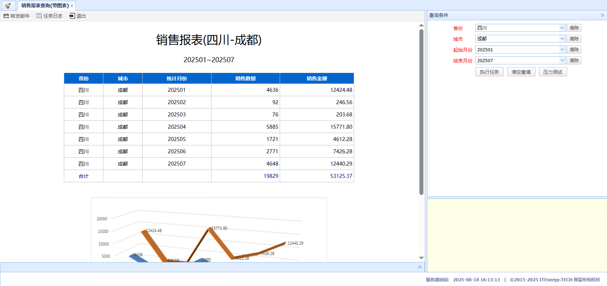
5 无需编程，快速制作您自己的报表查询界面
借助EasySQLMAIL的 交互式查询 功能，您无需进行复杂的编程，就能快速创建您自己的报表查询界面。同时，您还可以将该界面一键共享给同事，让团队成员也能方便地使用和查看数据。
点击观看此案例的视频演示
Step1: 创建任务
Step2: 添加查询参数
Step3: 设置查询语句和表格样式
Step4: 得到一个报表查询界面

Slide 13




6 通过 Web API调用外部平台的各种功能
EasySQLMAIL提供了强大灵活的HTTP命令。您可以利用HTTP命令，在任务中调用外部平台的API(例如企业微信的API)实现外部平台与本地系统的对接。
点击观看此案例的视频演示
钉钉开放平台
通过HTTP命令发起审批流程，并监控流程状态
企业微信开放平台
飞书开放平台
其它支持Web API的系统

Slide 14
更多EasySQLMAIL的应用案例
限于篇幅所限，以上仅为您介绍了EasySQLMAIL的最常见的5个应用场景。下面为您展示了更多的EasySQLMAIL的真实案例，请点击您感兴趣的主题观看案例视频。您也可以访问https://www.easysqlmail.com/cases.html，查看我们持续更新的案例列表。
--报表推送类--
--自动监控类--
--工具类--
自动填写Excel日报表
新记录监控和推送
PDF文件分发
子公司销售报表分发
监控告警信息并发起处理流程
客户电子发票推送
个性化KPI月报表推送
企业微信审批流程监控
利用交互式查询实现自动取数功能
每周一自动推送销售竞赛周报
客户欠费监控与自动提醒
员工福利费点对点推送
故障处理及时率通报(1号,15号,31号)
工作任务派单管理系统
快速制作查询界面

Slide 15
PART 03
EasySQLMAIL 能为管理工作
带来哪些改变
在企业管理中，信息处理效率与流程规范性直接影响整体运作效果。EasySQLMAIL 的引入，不仅能简化复杂流程，还能通过标准化、可追溯和智能化的方式，帮助管理层降低风险、提升透明度，让团队运行更加高效稳健。

Slide 16
1 重复的工作由系统来做，让员工有更多时间做更重要的事
EasySQLMAIL 上线前后节省的时间对比
工作场景 | EasySQLMAIL上线前 | EasySQLMAIL 上线后 | 节省时间 | 效果说明
每天从数据库导出日报并粘贴到 Excel | 1小时 | 5分钟 | 55 分钟 | 报表自动生成
每天收集系统告警并通知相关人员 | 55分钟 | 5分钟 | 50 分钟 | 自动收集告警信息并推送给相关责任人
每天生成财务流水对账表 | 2小时 | 15分钟 | 105 分钟 | 自动计算 + 分发报表
每天整理并推送库存预警 | 1小时 | 5分钟 | 55 分钟 | 自动触发预警邮件
每月统计公司KPI月报并发送邮件 | 1.5小时 | 10分钟 | 80 分钟 | 自动汇总 + 邮件分发
在日常工作中，员工常常耗费大量时间在导出数据、汇总报表、发送邮件等重复操作上。EasySQLMAIL 能将这些流程自动化，大幅节省时间，让员工专注于分析、决策和创新，从而提升团队整体效能。
点击观看视频演示: 快速搭建自助取数系统

Slide 17
2 灵活的系统功能，让不可能的任务变成可能
在复杂业务中，许多任务需要定时或实时执行。EasySQLMAIL 提供了灵活的执行计划，可以按分钟、小时、天、星期或按月自动运行任务，以满足各种不同场景的需要。它让繁琐任务自动化，实现更高效、更可靠的业务运转。
案例：用EasySQLMAIL搭建告警监控系统
任务1: 告警触发
每5分钟扫描一次告警表，把告警信息发到企业微信群里，并@当天的值班人员。
任务2: 告警升级
如果1小时后告警还未解除，向值班长发送邮件通知和企业微信消息。
任务3: 告警解除
告警解除后，发送"告警已解除"通知到企业微信群。
任务4: 周报和月报
每周，每月自动生成告警处理报表，发送给相关领导。
观看相关视频演示
视频1：用EasySQLMAIL搭建告警监控系统
视频2：企业微信审批流程监控

Slide 18
3 产品化和标准化，降低人员变动带来的潜在风险
在企业管理中，人员变动、任务交接和操作规范一直是效率和风险的关键挑战。EasySQLMAIL 通过产品化、标准化和自动化，将复杂的管理工作流程简化，让团队运转更高效、更安全，同时降低因人员变动带来的潜在风险。
统一标准，风险可控
完整审计，合规追踪
集中管理任务和执行计划，实现流程标准化，降低人员变动带来的潜在风险。
对系统和任务配置的修改都有完整的日志记录，出问题时可以根据日志快速判断问题的原因。
知识传递标准化
新员工快速上手
当发生管理员岗位变动时，只需移交账号和密码，无需涉及复杂程序或配置，保障岗位交接顺畅。
以SQL为核心。所有任务的SQL代码都保存在系统中，新员工可以快速上手。

Slide 19
PART 04
信息安全：您最关心的，也是我们最关心的
信息安全是企业运行的生命线。EasySQLMAIL 在设计之初就将安全性放在核心位置，通过多重防护机制，确保数据在传输、存储和分发环节都得到严格保护。

Slide 20
1 网络和账号密码安全，系统安全的基础
IP安全
系统只允许指定的IP地址访问控制台，以保证系统安全。
关键信息加密存储
系统在存储密码等关键配置信息时使用多层AES加密，确保配置信息的安全。
账户锁定策略
重复输入错误密码时，系统会锁定账户，防止恶意猜测登录密码。
01
02
03
04
05
06
HTTPS支持
系统支持HTTPS协议，并且支持双向HTTPS验证。
登录验证码
系统支持通过邮件等方式发送随机验证码，确保账号安全。
事件邮件通知
登录失败或修改密码后，系统向管理员发送邮件通知，提醒管理员注意。

Slide 21
2 信息安全：构建稳定可靠的保护机制
推送范围可控
报表权限设置
水印图片报表
默认情况下，系统只允许对地址薄中的邮件地址发送邮件。
支持为 PDF 文件设置访问限制，如 禁止打印、禁止复制文件内容等，防止文件内容被滥用。
可将报表转换为带水印的图片文件，避免文件内容被随意修改或二次传播。
02
04
01
03
05
PDF密码保护
文件内容可控
系统可以把邮件正文、Excel表格转换为PDF格式发送，并且可以为PDF添加密码、水印。
支持只发送查询结果的部分数据（如汇总信息），避免将完整数据集暴露给收件人。
PPT模板 http://www.1ppt.com/moban/

Slide 22
3 报表审核功能，确保报表的正确性
为了保证信息推送的可靠性和正确性，EasySQLMAIL 提供了报表审核功能：系统自动生成报表后，由审核人员对报表数据进行人工确认，确保内容无误后，再由系统自动推送给相关人员或部门。
这样不仅保证了报表的正确性，也提升了报表处理的效率和安全性，避免了因数据错误带来的潜在风险。
生成报表
人工审核
自动推送
系统自动生成报表
由指定人员对报表内容进行审核
审核通过后再由系统自动进行推送

Slide 23
PART 05
EasySQLMAIL 不只是软件，更是一项持续的服务
选择 EasySQLMAIL，您不仅获得了一款高效的工具，更获得了一支始终在您身边的服务团队。从技术支持到任务配置，再到功能迭代，我们持续陪伴并协助您解决问题，确保系统始终贴合业务发展，让价值不断延伸。

Slide 24




1 技术支持，全程保障
服务有效期内，我们的团队通过网络为您提供全方位技术支持。
非紧急问题 - 通过 QQ、微信、邮件快速响应
紧急问题 - 电话联系，立即处理

Slide 25

2 专家协助，轻松配置
对于复杂的任务，您只需要梳理好需求，把配置工作交给我们的技术专家来完成。
成果交付
我们把配置文件及操作手册发送给您，您仅需一键导入并进行测试，确认任务符合您的要求后上线运行即可
任务配置
技术专家在我们的测试环境上完成任务的配置
配置过程透明
我们会把配置的全程同步录制成视频，并进行详细讲解，方便您复盘和学习
提出需求
您只需提出需求，由我们的技术专家帮助您完成任务的配置

Slide 26




3 客户需求，优先响应
您提出的功能需求，我们将优先安排评估和开发。
客户新需求将被优先安排开发
我们重视每一位客户的业务需求，针对客户提出的新功能或改进建议，会优先安排研发和交付，确保系统能够快速匹配业务变化。
持续优化产品，紧贴客户业务发展
EasySQLMAIL 会根据客户反馈和行业趋势不断升级优化功能，帮助客户始终保持系统的先进性和实用性，支持企业业务的持续成长。
EasySQLMAIL 不仅是工具，更是长期服务伙伴
我们不仅提供一款软件，更提供持续的技术支持与服务，陪伴客户一起应对挑战、提升效率，实现长期的价值共赢。

Slide 27
PART 06
未来可期：EasySQLMAIL未来的发展方向
随着企业数字化程度不断加深，业务需求也在快速演变。EasySQLMAIL 将不断突破现有边界，持续扩展产品能力。我们致力于让系统不仅能解决今天的问题，更能成为企业未来发展的助力。

Slide 28
1 工作流自动化，让系统真正“动”起来
未来，EasySQLMAIL 将不仅限于报表生成和消息推送，还将具备自动处理业务流程的能力。通过灵活的工作流配置，系统可以自动完成多步骤任务，减少人工介入，提升效率与准确性。
案例：自动监控告警信息并通过企业微信发起告警处理流程
监控指定的告警表
出现告警时
通过企业微信自动发起告警处理流程，并自动关注流程动态
责任人处理完告警后在企业微信中填写告警原因和处理结果并提交
告警处理流程结束时自动对告警信息进行再次核对
系统把处理过程保存到历史表备查
流程结束
告警已解除
如果告警仍然存在，就重新发起流程

Slide 29
2 插件化架构，按需扩展更灵活
针对复杂和个性化的需求，EasySQLMAIL 将提供插件化机制。用户或第三方开发者可以通过插件调用系统能力，实现高度定制化的功能，避免冗余开发，降低维护成本。例如，后面谈到的AI工具箱中的大部份功能将以插件的形式提供。
EasySQLMAIL插件的组成
插件界面(HTML+JS)
SQL命令(处理和存储插件的数据)
任务(调用EasySQLMAIL系统功能)
EasySQLMAIL系统(提供基础的系统能力)

Slide 30






3 AI工具箱，智能赋能业务场景
EasySQLMAIL 将内置通用 AI 工具，帮助用户进行数据分析、清洗、整理等操作。通过 AI 加持，用户可以更快洞察数据价值，从而支持更科学的决策。
通过 HTTPS 协议调用 AI 大模型 API
实现智能数据处理
企业自建大模型

Slide 31


4 连接更多系统，融入更广生态
未来，EasySQLMAIL 将支持更多数据库类型，并能通过 HTTPS通信协议调用外部系统的 API，实现跨系统的数据交互与协同。
钉钉开放平台
企业微信开放平台
HTTPS通信协议
JDBC驱动
企业防火墙
飞书开放平台
其它支持Web API的系统
支持JDBC的数据库
支持JDBC的数据库
支持JDBC的数据库

Slide 32
致谢
感谢您的耐心观看!
关于 EasySQLMAIL 就为您介绍到这里。
对我们而言，每一次沟通都是服务的起点。无论结果如何，我们都珍视您的考虑，并随时准备为您提供帮助。
期待 EasySQLMAIL 能助您一臂之力，共创未来。

Slide 33

联系我们
成都国南新锐信息技术有限公司
通信地址： 四川省成都市高新区天府五街200号2栋A区5楼501-502室
Email： sqlmail@easysqlmail.com easysqlmail@qq.com
Web站点： https://www.easysqlmail.com
Web站点(国内)：https://www.newnet123.com
Tel： 028-65485530 13608084006

Slide 34
EasySQLMAIL，与您共创未来！
感谢观看
www.easysqlmail.com

